Slide 1
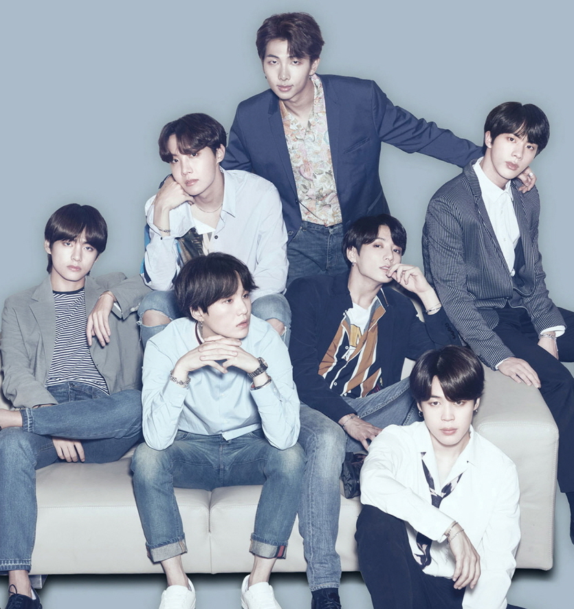
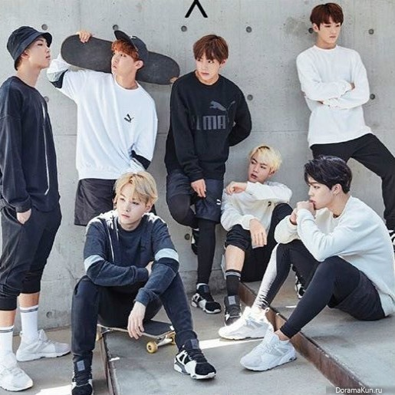
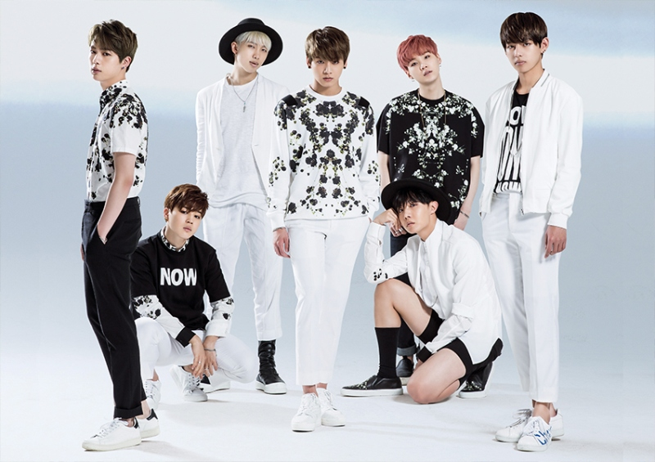
Bts

Slide 2



Съдържание:
1.ИНФОРМАЦИЯ ЗА BTS
2.ФОРМИРАНЕ НА ГРУПАТА
3.ЧЛЕНОВЕ НА ГРУПАТА

Slide 3
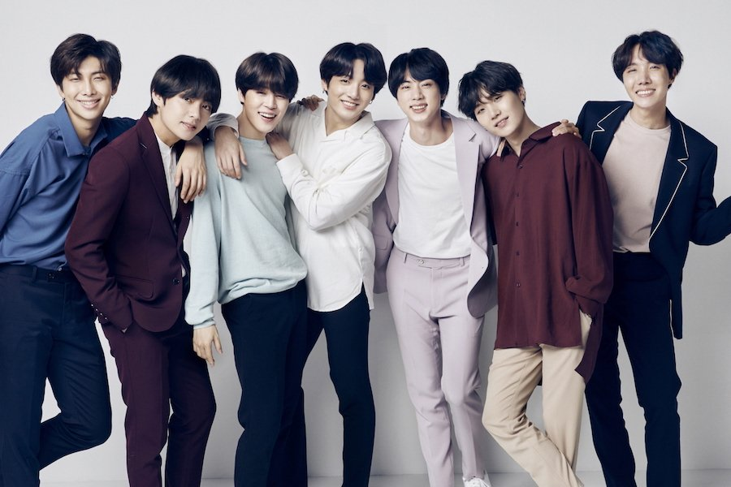
ИНФОРМАЦИЯ ЗА BTS
Бантан Бойс (хангъл: 방탄소년단;), известни като БТС (на английски: BTS, от Beyond the Scene и Bulletproof Boy Scouts), са южнокорейска момчешка група, формирана от Big Hit Entertainment, която дебютира на 13 юни 2013 година.BTS правят своя дебют на 13 юни 2013 г. със сингъл албума „2 Cool 4 Skool“, който се класира на пета позиция в националната класация Гаон. През септември същата година групата издава и първия си миниалбум O!RUL8,2 През 2014 г., Бангтан издават първия си студиен албум „Dark & Wild“, който дебютира на трето място в Гаон и им носи наградата за най-добър албум на 29-те награди „Golden Disk“.
През 2015 г., БТС започват с издаването на трилогията „The Most Beautiful Moment in Life“. Първата част, издадена през април, съдържа сингъла „I Need U“, който се класира на пето място Гаон, ставайки първата песен на групата влязла в топ 10 в Корея. Третата част озаглавена – „Young Forever“ реализира заглавните песни – FIRE, SAVE ME и Young Forever.

Slide 4
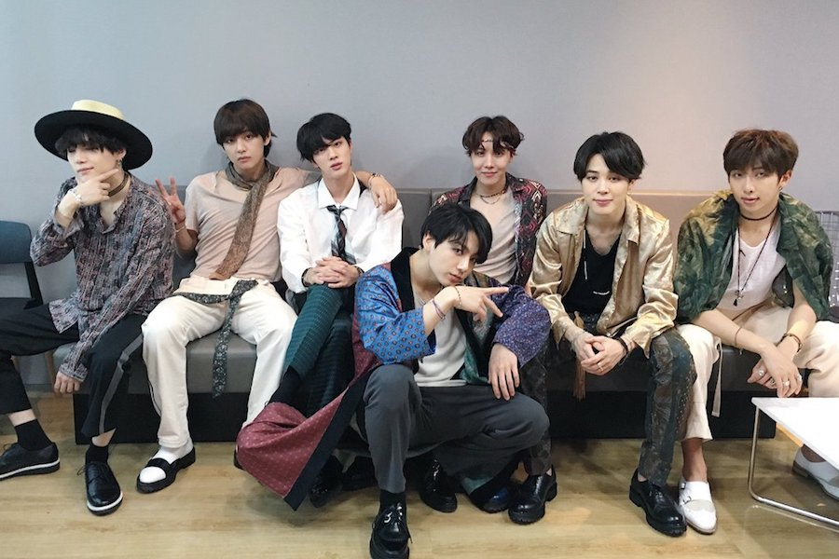
ФОРМИРАНЕ НА ГРУПАТА
Първите членове на БТС са открити чрез прослушвания на компанията през 2010 и 2011 година. Преди настоящия състав да се формира са били подбрани други членове, но от тях остава само RM. Преди дебюта си през 2013, Намджун е ъндърграунд рапър и реализира музика неофициално. Джин е студент по филмово изкуство, когато е отрит случайно и поканен на прослушване. Шуга също е активен като ъндърграунд рапър, но в Тегу. Джей Хоуп е част от танцова група, която също е активна ъндърграунд. Джимин е отличен възпитаник по модерни танци на гимназията по изкуства в Пусан, но след като е приет в компанията, заедно с Техьонг който е прослушан в Тегу, се местят в училището по изкуства в Сеул.[5] Чонгкук е прослушан от няколко компании, след като напуска шоуто „Superstar K“, но избира Big Hit, след като се запознава с Намджун и творчеството му.Година и половина преди дебюта си момчетата започват да си изграждат име, създавайки връзка с фенове чрез Туитър, влогове, фен кафета и реализирайки кавъри в Ютюб и SoundCloud.

Slide 5
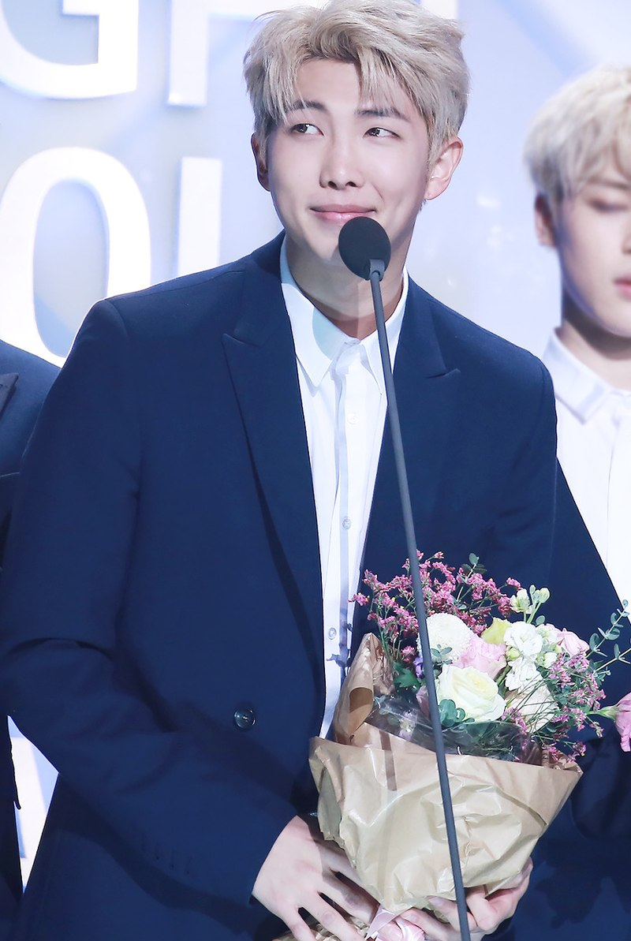
ЧЛЕНОВЕ НА ГРУПАТА
Ким Нам-джун (на корейски: 김남준), по-известен като RM (Ар Ем) е роден на 12 септември 1994 г. (24 г.) в Илсан. RM е лидер, главен рапър и един от продуцентите и композиторите на Би Ти Ес. През 2015 прави соловия си дебют с микстейпа RM. През ноември 2017 официално сменя сценичното си име от Рап Монстър на RM. Има соло колаборации с Wale – Change, Fall Out Boy – Champion(REMIX), Warren G – P.D.D, Gaeko – Gajah, MFBTY – Buckubucku.

Slide 6
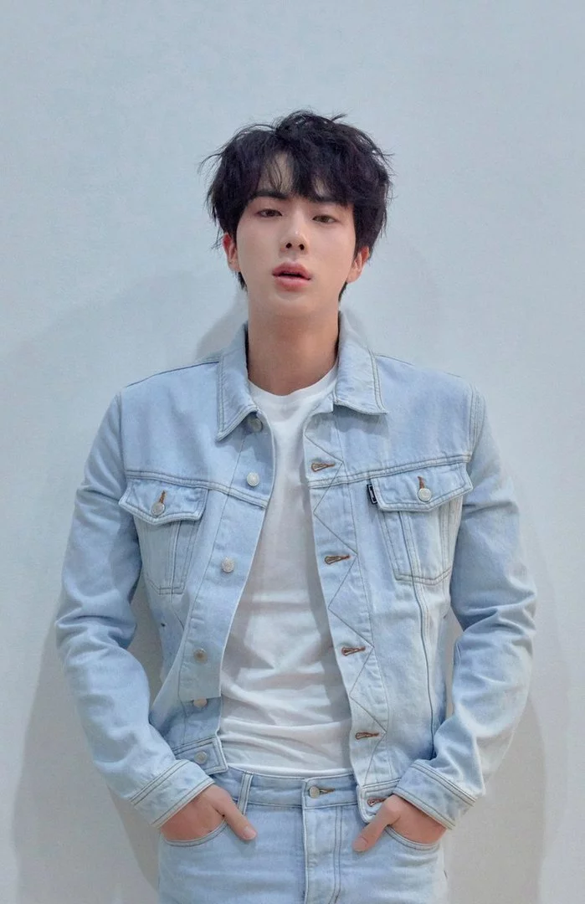
ЧЛЕНОВЕ НА ГРУПАТА
Ким Сок-джин (на корейски: 김석진), по-известен само като Джин (Коригирана романизация на корейския език: Jin), е роден на 4 декември 1992 г. (26 г.) в Гуачон. Джин е главен вокалист и „лице“ на Би Ти Ес.

Slide 7
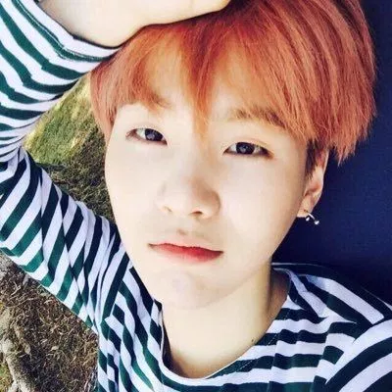
ЧЛЕНОВЕ НА ГРУПАТА
Мин Юн-ги (на корейски: 민윤기), по-известен като Шуга (на английски: Suga) и Agust D, е роден на 9 март 1993 г. (26 г.) в Тегу. Шуга е водещ рапър на Би Ти Ес. Той е и част от продуцентите и композиторите за групата. През август 2016 прави соловия си дебют с микстейпа Agust D.

Slide 8
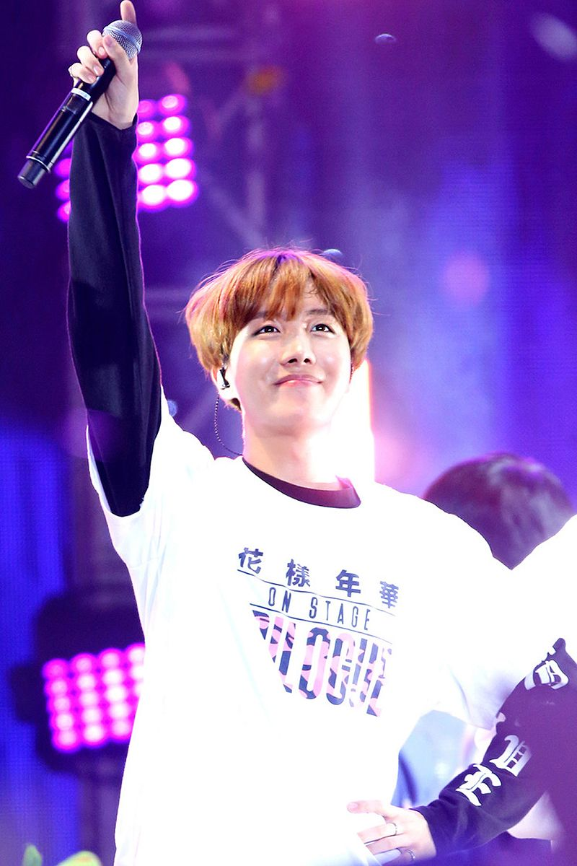
ЧЛЕНОВЕ НА ГРУПАТА
Чон Хо-сок (на корейски: 정호석), по-известен като Джей-Хоуп (на английски: J-Hope), е роден на 18 февруари 1994 г. (25 г.) в Куанджу. Джей-Хоуп е водещ рапър, главен и субвокалист танцьор на Би Ти Ес. И той е част от продуцентите и композиторите за групата. През март 2018 прави соловия си дебют с микстейпа Hope World.

Slide 9
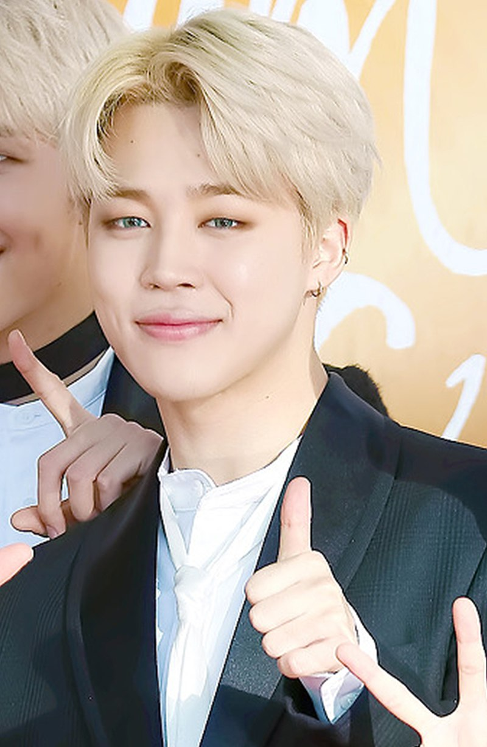
ЧЛЕНОВЕ НА ГРУПАТА
Пак Джи-мин (на корейски: 박지민) е роден на 13 октомври 1995 г. (23 г.) в Пусан. Джимин е водещ танцьор и водещ вокалист на Би Ти Ес.

Slide 10
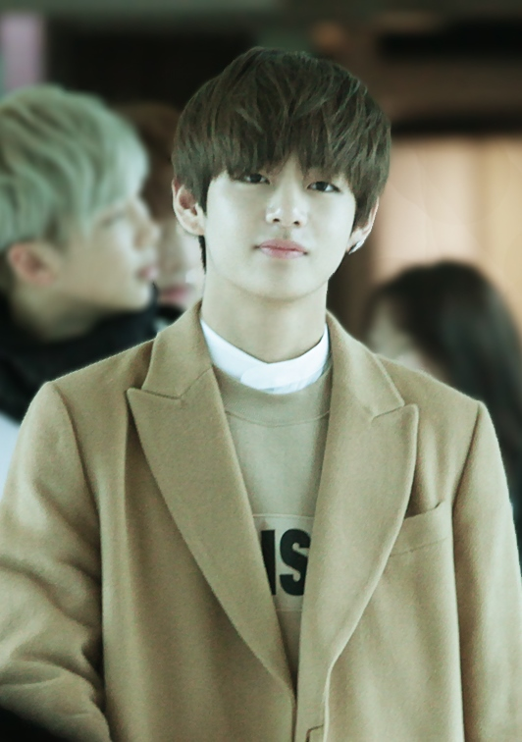
ЧЛЕНОВЕ НА ГРУПАТА
Ким Те-хюнг (на корейски: 김태형), стейдж име V (на английски: V), е роден на 30 декември 1995 г. (23 г.) в Тегу. Ви е водещ вокалист, водещ танцьор и лице на групата.

Slide 11
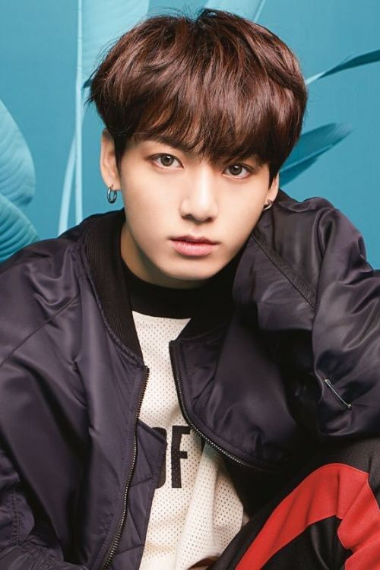
ЧЛЕНОВЕ НА ГРУПАТА
Чонг Чонг-гук (на корейски: 전정국), по-известен като Джънгкук (на английски: Jungkook), е роден на 1 септември 1997 г. (21 г.) в Пусан.

Slide 12
БЛАГОДАРЯ ЗА ВНИМАНИЕТО!

